Slide 1
Súradnicové systémy

Slide 2
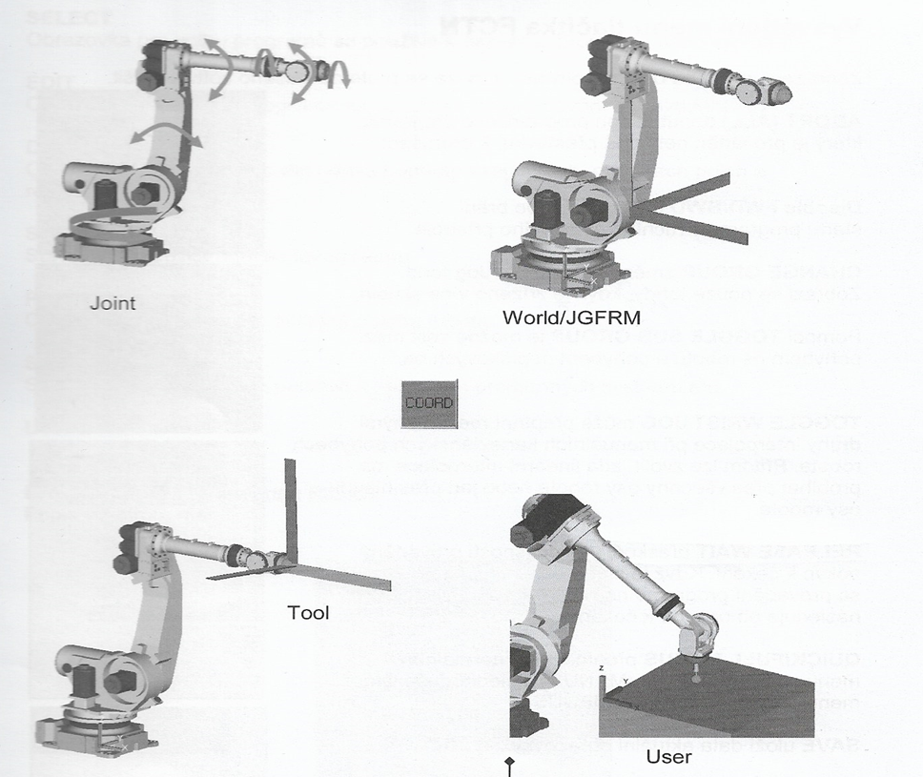
Súradnicové systémy
Systém Joint
Systém World
Systém Tool
Systém User

Slide 3
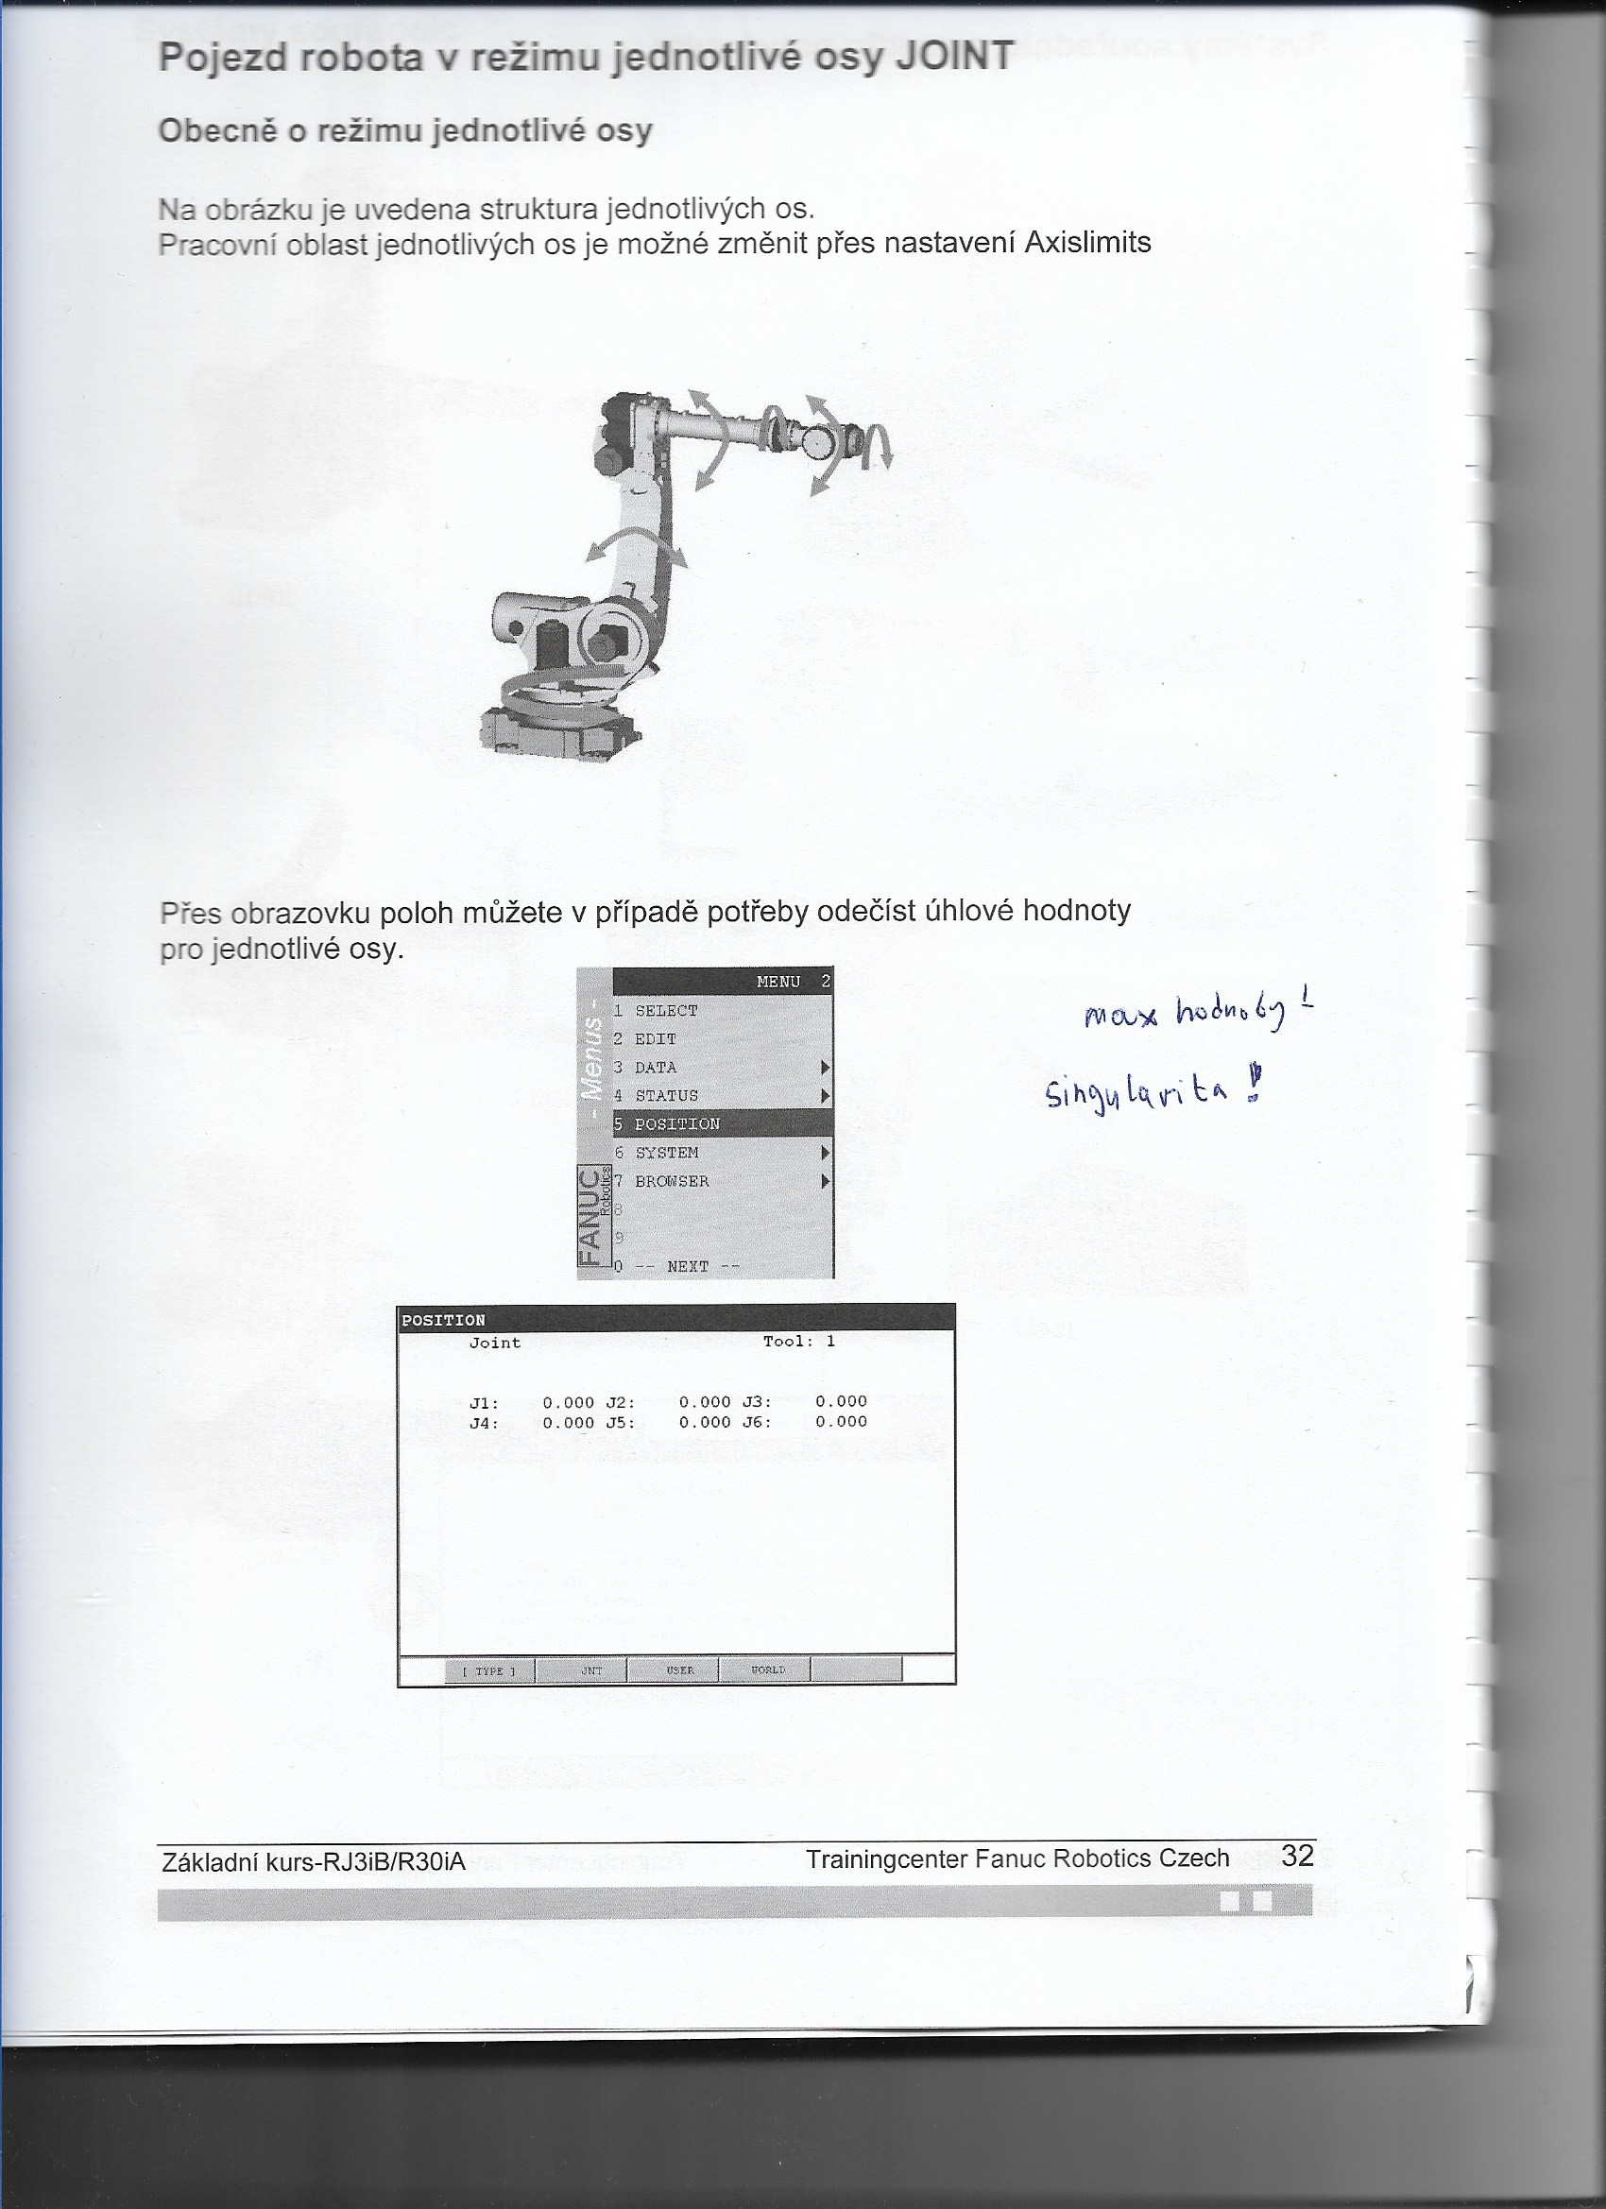
Systém Joint
Je to pohyb robota v režime jednotlivej osi – pohybujeme každou osou zvlášť.
Cez obrazovku polôh môžeme v prípade potreby odčítať uhlové hodnoty pre jednotlivé osi.

Slide 4
Systém Joint
Odčítanie uhlových hodnôt: Position – tlačidlo Enter

Slide 5
Pohyb robota v režimu jednotlivých osí JOINT
Zapneme riadenie a zvolíme režim T1.
Zapneme ručný ovládací prístroj.
Stláčajte tlačidlo COORD bez SHIFT, až sa objaví JOINT.
Tlačidlami OVERRIDE nastavte rýchlosť na 10 %.
Stlačte samočinné tlačidlo a držte ho.
Stlačte raz tlačidlo RESET a vyčkajte, až zhasne LED závad.
Stlačte tlačidlo SHIFT a držte ho.
Pohybovými tlačidlami už môžeme pohybovať s osami.
Ak musíme pohyb prerušiť, tak uvoľníme pohybové tlačidlo, tlačidlo SHIFT alebo samočinný spínač.

Slide 6
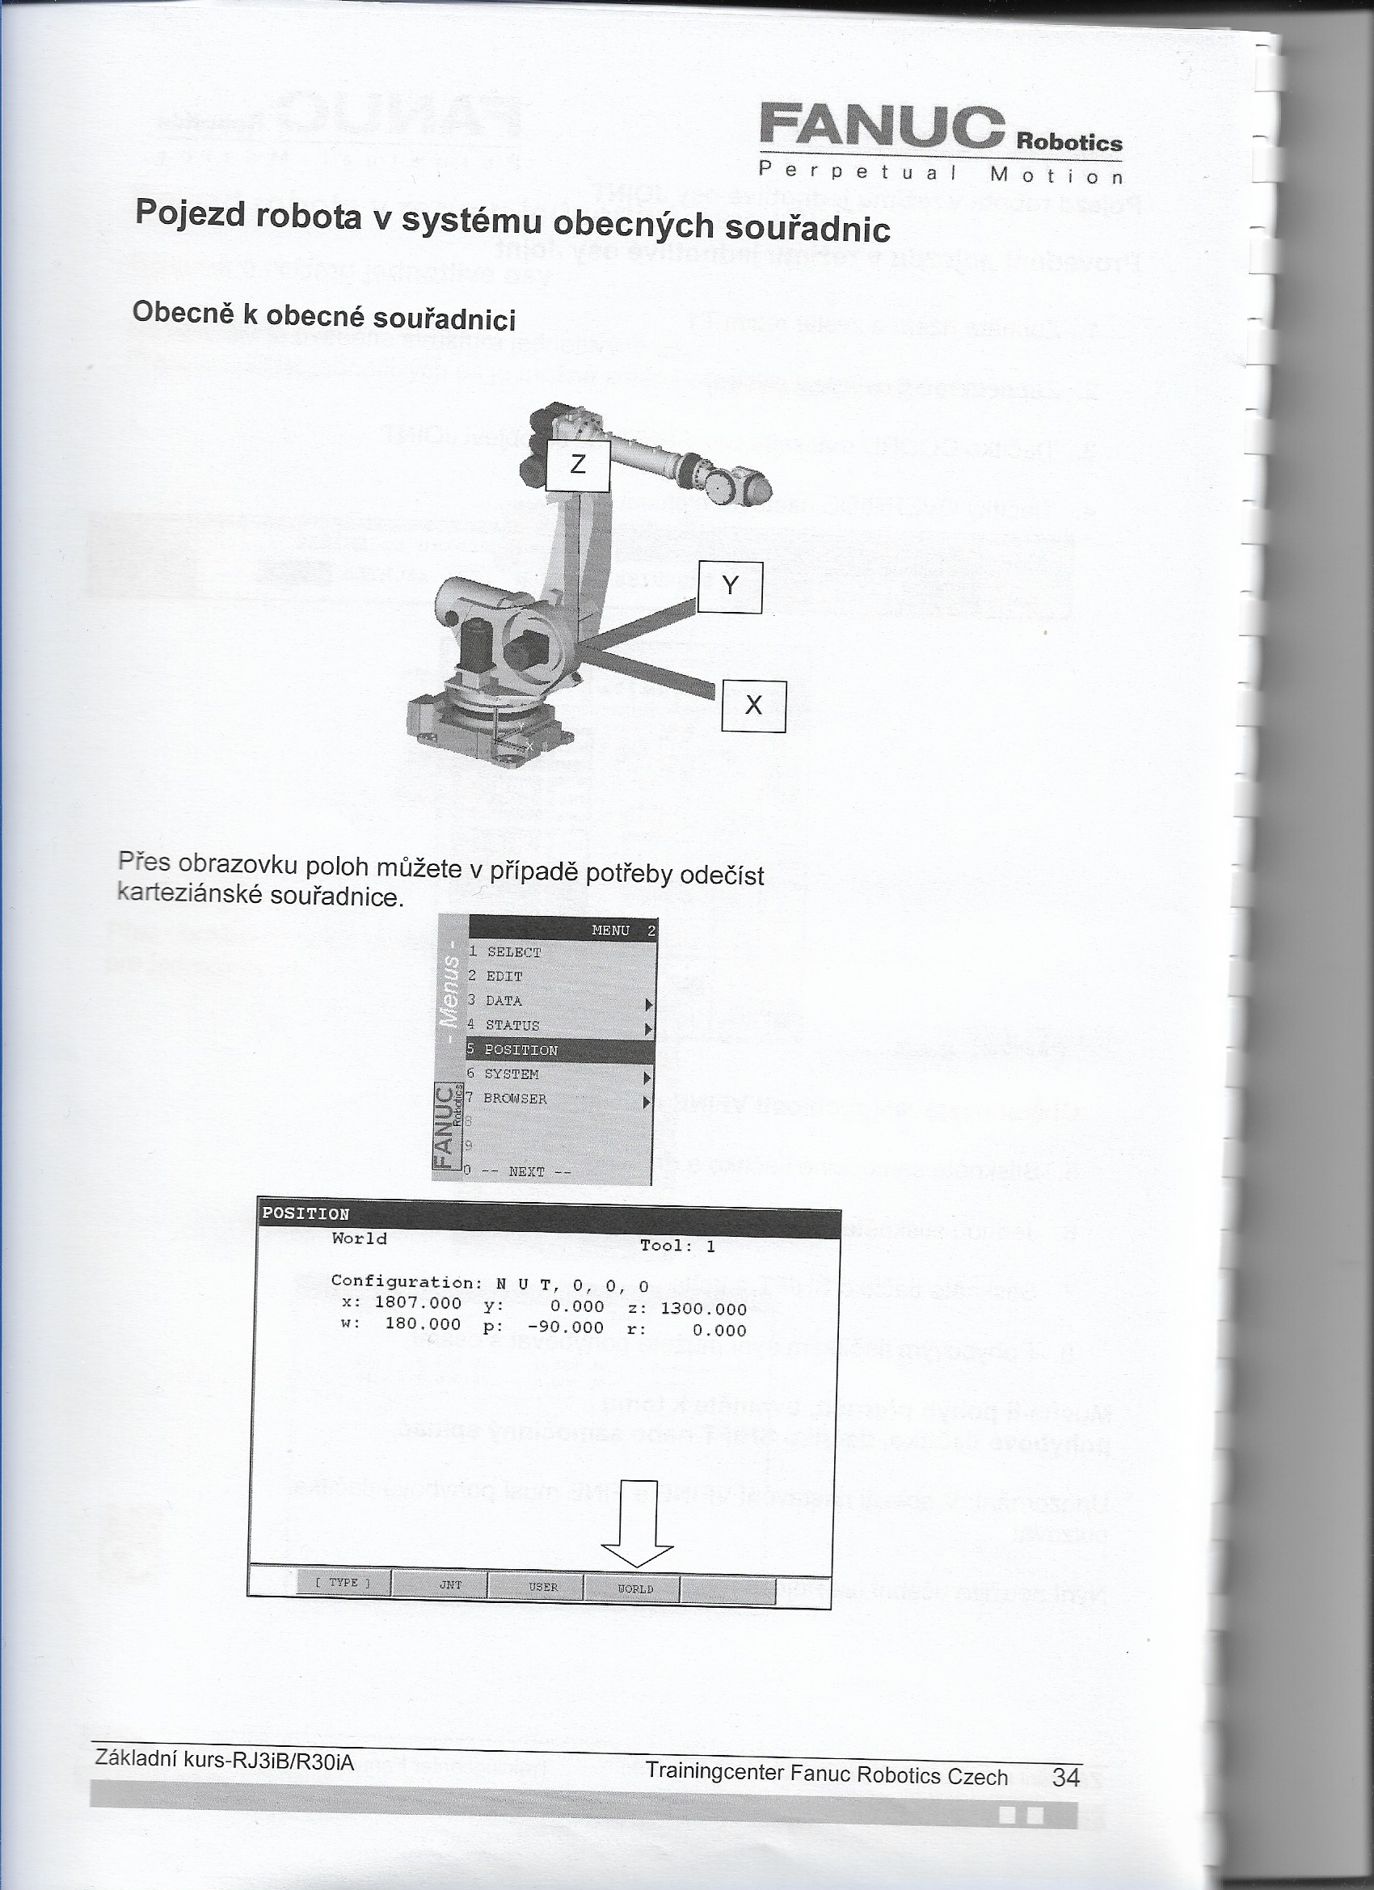
Systém WORLD – obecný súradnicový systém
Je to pohyb robota v obecnom súradnicovom systéme – XYZ
Takisto môžeme cez obrazovku polôh v prípade potreby odčítať karteziánske súradnice.

Slide 7
Systém WORLD
Odčítanie hodnôt karteziánskych súradníc: Position – tlačidlo ENTER

Slide 8
Pohyb robota v systéme obecných súradníc
Zapneme riadenie a zvolíme režim T1.
Zapneme ručný ovládací prístroj.
Stláčajte tlačidlo COORD bez SHIFT, až sa objaví WORLD alebo JGFRM.
Tlačidlami OVERRIDE nastavte rýchlosť na 10 %.
Stlačte samočinné tlačidlo a držte ho.
Stlačte raz tlačidlo RESET a vyčkajte, až zhasne LED závad.
Stlačte tlačidlo SHIFT a držte ho.
Pohybovými tlačidlami už môžeme pohybovať s osami.
Ak musíme pohyb prerušiť, tak uvoľníme pohybové tlačidlo, tlačidlo SHIFT alebo samočinný spínač.

Slide 9
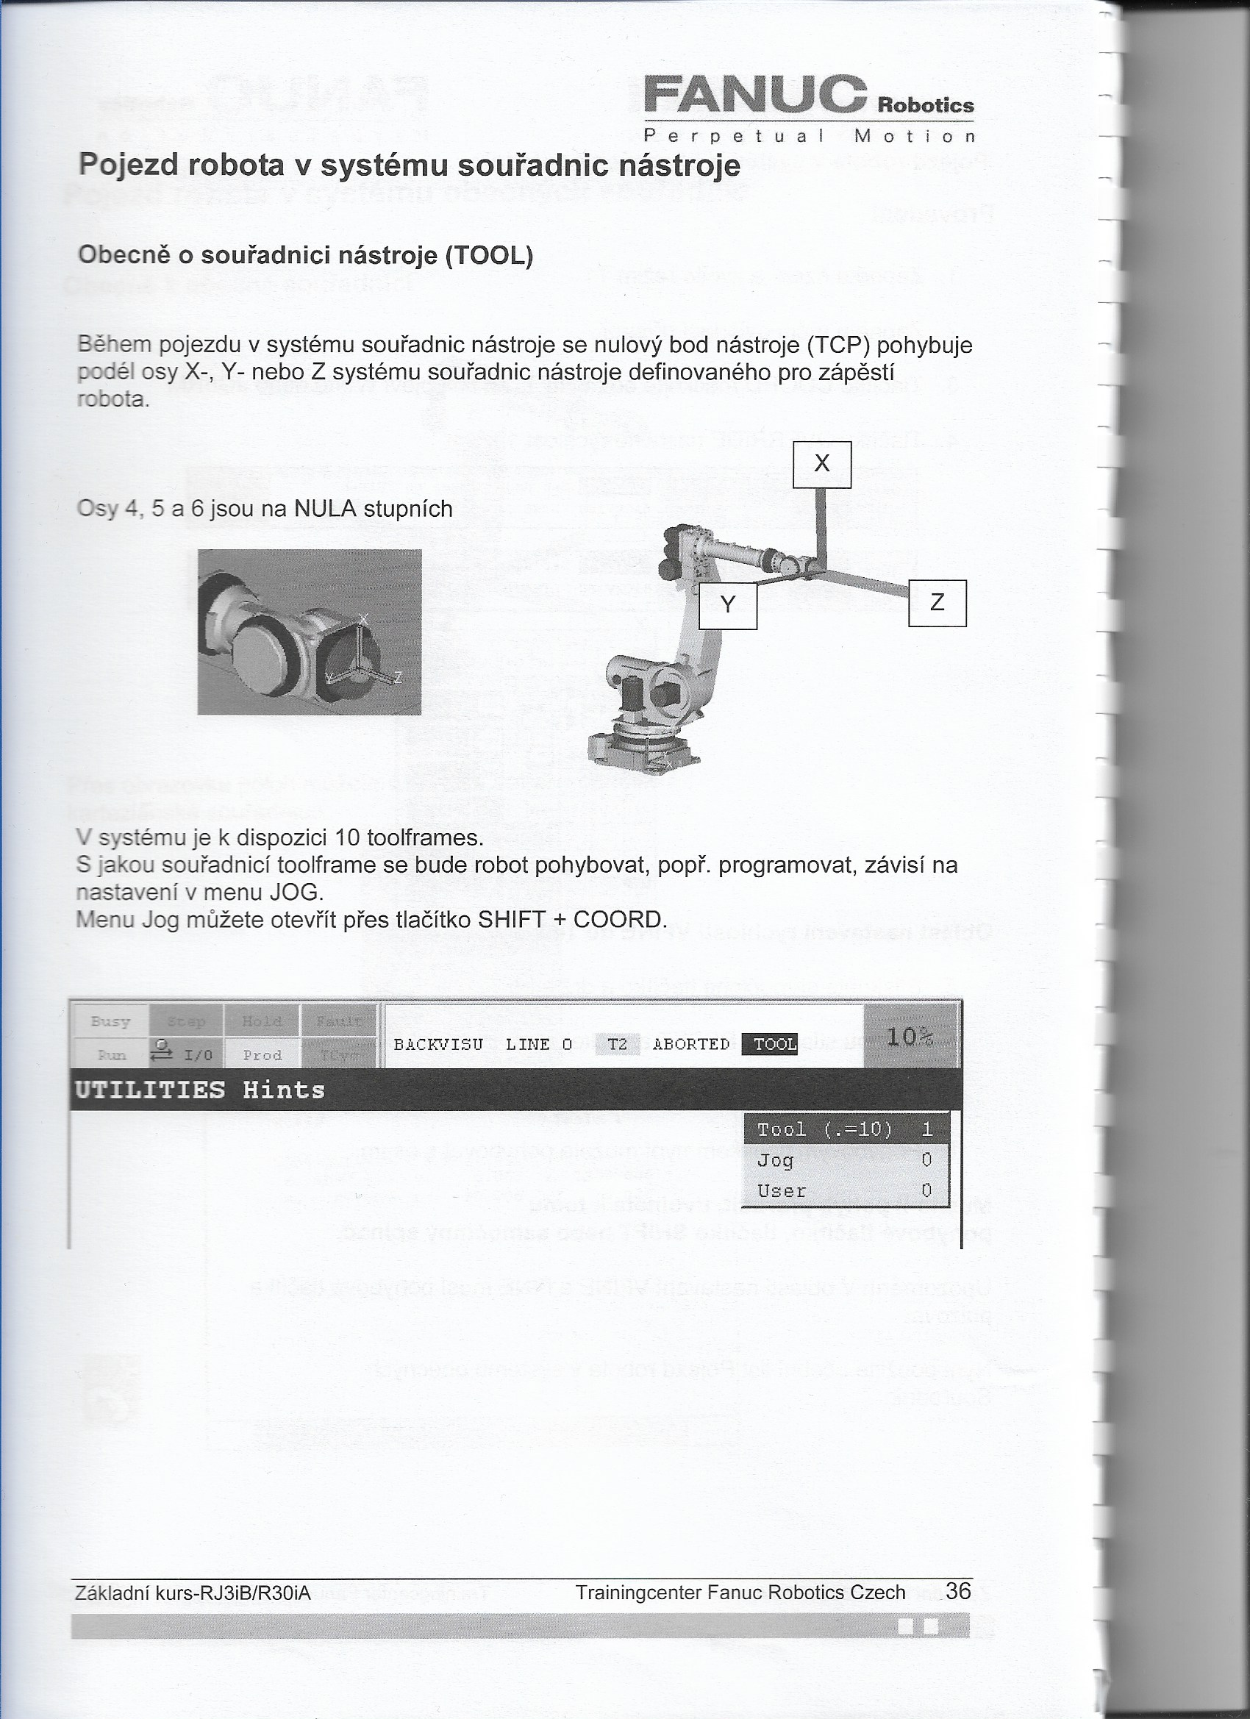
Systém súradníc nástroja TOOL
Počas pohybu robota sa nulový bod nástroja (TCP) pohybuje pozdĺž osy X-, Y- alebo Z systému súradníc nástroja definovaného pre zápästie robota.

Slide 10
Systém súradníc nástroja TOOL
„Tool frame“ – preddefinované nástroje a nástrojové súradnicové systémy
V systéme je k dispozícii 10 toolframes.
S akou súradnicou toolframe sa bude robot pohybovať, resp. programovať, závisí od nastavenia v menu JOG.
Menu JOG môžeme otvoriť cez tlačidlo SHIFT + COORD.

Slide 11
Pohyb robota v systéme súradníc nástroja
Zapneme riadenie a zvolíme režim T1.
Zapneme ručný ovládací prístroj.
Stláčajte tlačidlo COORD bez SHIFT, až sa objaví TOOL.
Tlačidlami OVERRIDE nastavte rýchlosť na 10 %.
Stlačte samočinné tlačidlo a držte ho.
Stlačte raz tlačidlo RESET a vyčkajte, až zhasne LED závad.
Stlačte tlačidlo SHIFT a držte ho.
Pohybovými tlačidlami už môžeme pohybovať s osami.
Ak musíme pohyb prerušiť, tak uvoľníme pohybové tlačidlo, tlačidlo SHIFT alebo samočinný spínač.

Slide 12
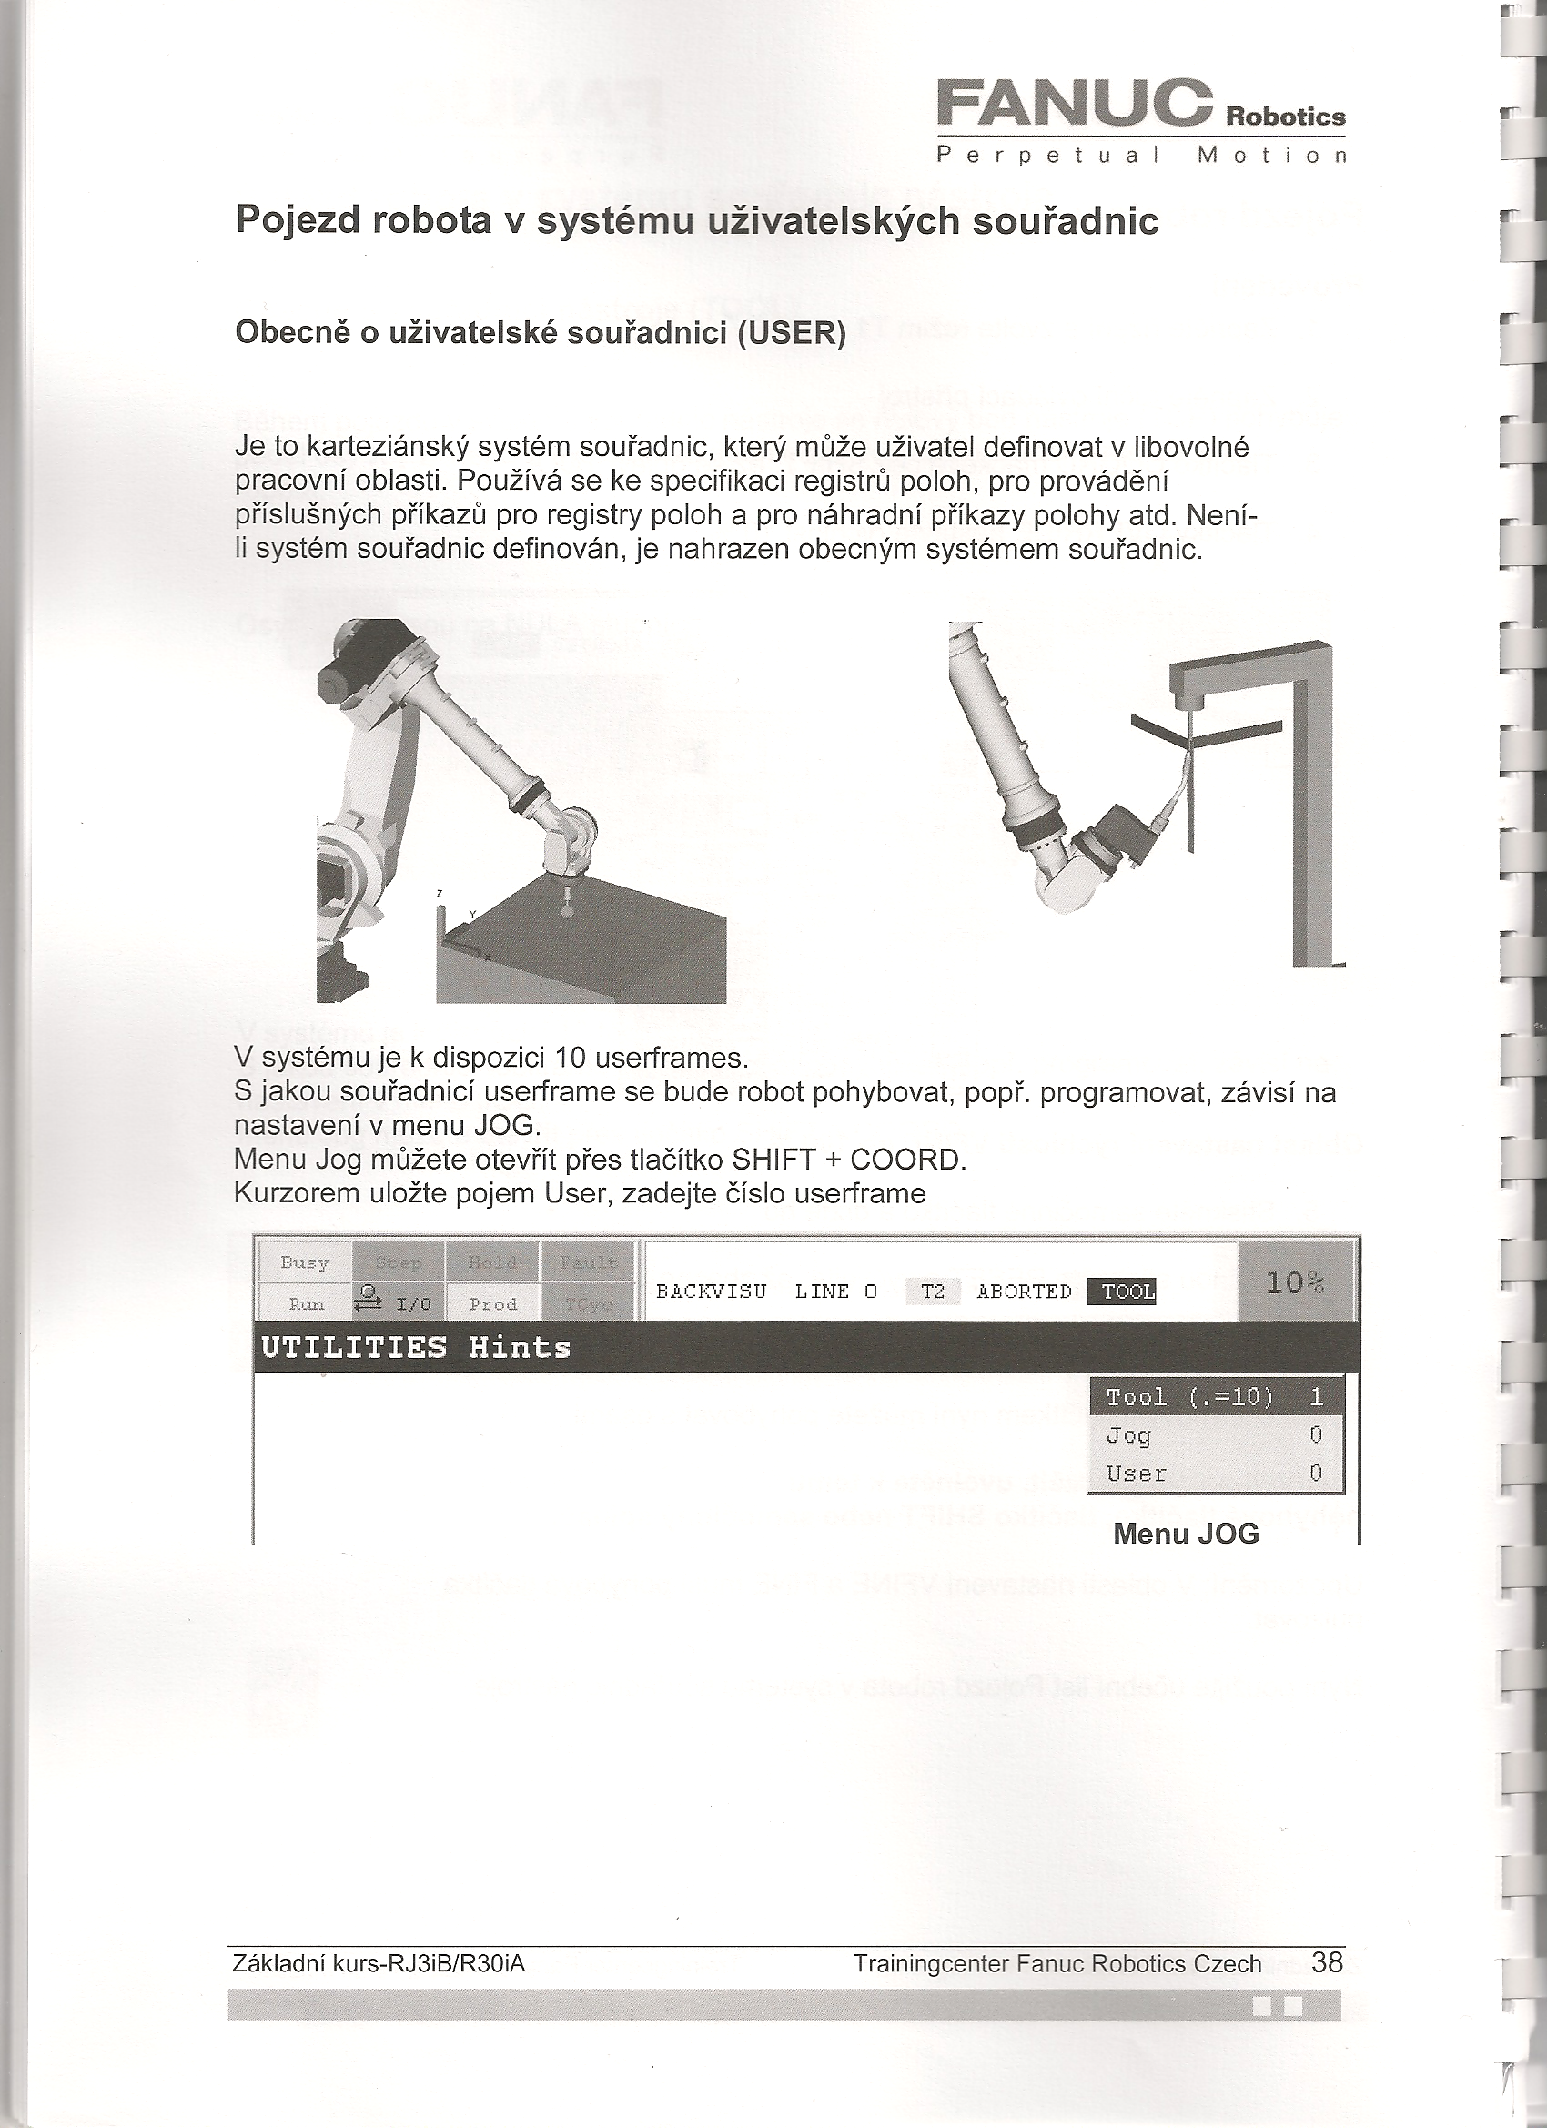
Pohyb robota v systéme užívateľských súradníc
Užívateľské súradnice USER – je to karteziánsky systém súradníc, ktorý môže užívateľ definovať v ľubovoľnej pracovnej oblasti.
Používa sa k špecifikácii registrov polôh, pre činnosť príslušných príkazov pre registre polôh a pre náhradné príkazy.
Ak nie je systém súradníc definovaný, je nahradený obecným súradnicovým systémom.

Slide 13
Pohyb robota v systéme užívateľských súradníc
„Userframe“ – používateľský súradnicový systém
V systéme je k dispozícii 10 userframes
S akou súradnicou userframe sa bude robot pohybovať, resp. programovať, závisí na nastavení v menu JOG.
Menu JOG môžeme otvoriť cez tlačidlo SHIFT + COORD
Kurzorom uložíme pojem USER, zadáme číslo userframe.

Slide 14
Zameranie nástroja, základné pojmy
Systém súradníc nástroja je karteziánsky systém súradníc, ktorý definuje polohu stredového bodu nástroja (TCP, tool center point) a polohu nástroja.
V systéme súradníc nástroja je normálne nulový bod stredovým bodom nástroja a os Z je osou nástroja.
Ak nie je definovaný žiadny systém súradníc nástroja, platí systém súradníc mechanického rozhrania.
Stredový bod nástroja je potrebný k určeniu údajov o polohe.
Orientácia nástroja je potrebná pre prevedenie riadenia orientácie nástroja.

Slide 15
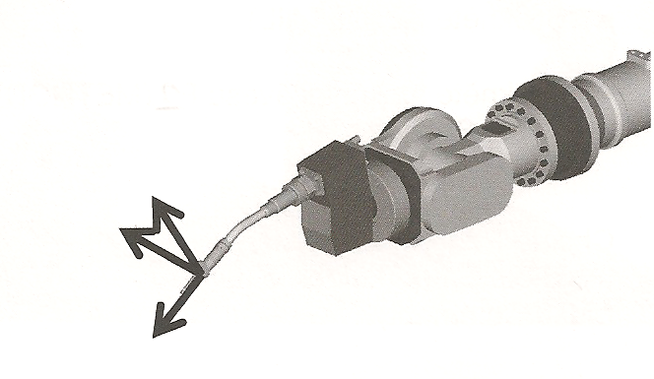
Metódy zamerania nástroja
Pre zamerania nástroja sú k dispozícii tri metódy:
Priame zadanie
Trojbodová metóda
Šesťbodová metóda

Slide 16
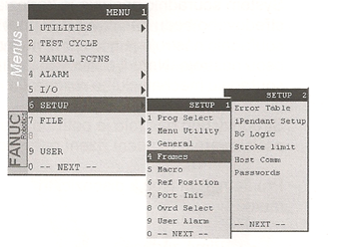
Prevedenie šesťbodovej metódy
Otvorte zobrazenie menu cez tlačidlo MENU
Menu – Setup – Frames
Stlačte funkčnú klávesu F3 (Other) a zvoľte Toolframe
Stlačte F2 (DETAIL)
Stlačte funkčnú klávesu F2 a zvoľte Six Point
Ak chcete zadať komentár, stlačte klávesu Enter (kurzor je na riadku Comment).

Slide 17
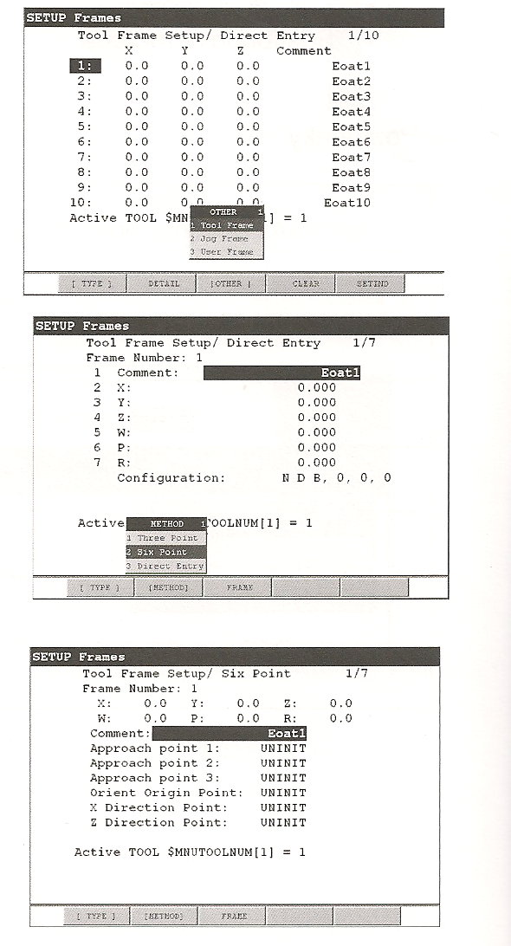
Prevedenie šesťbodovej metódy

Slide 18
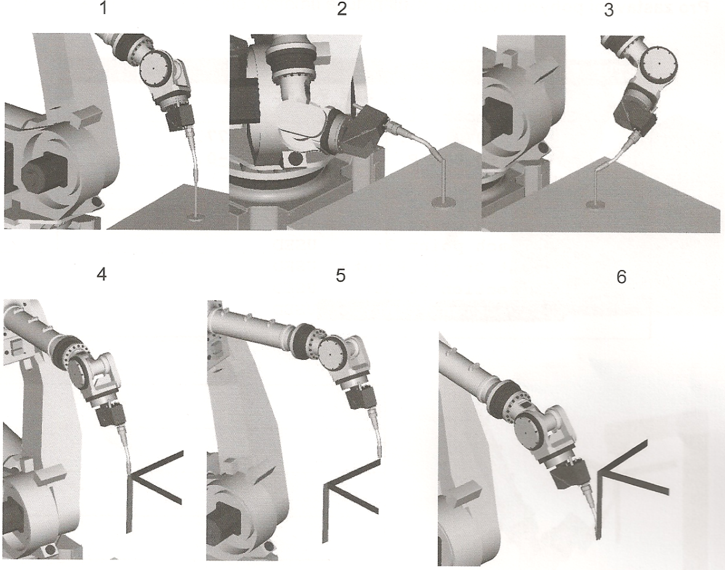
Prevedenie šesťbodovej metódy - pokračovanie
Nástrojom choďte do bodov 1 až 3 a uložte pomocou SHIFT a F5 (Record)
Nástrojom choďte do bodov 4 až 6 a uložte pomocou SHIFT a F5
Stlačte Prev
Aktivujte nástroj cez menu JOG

Slide 19
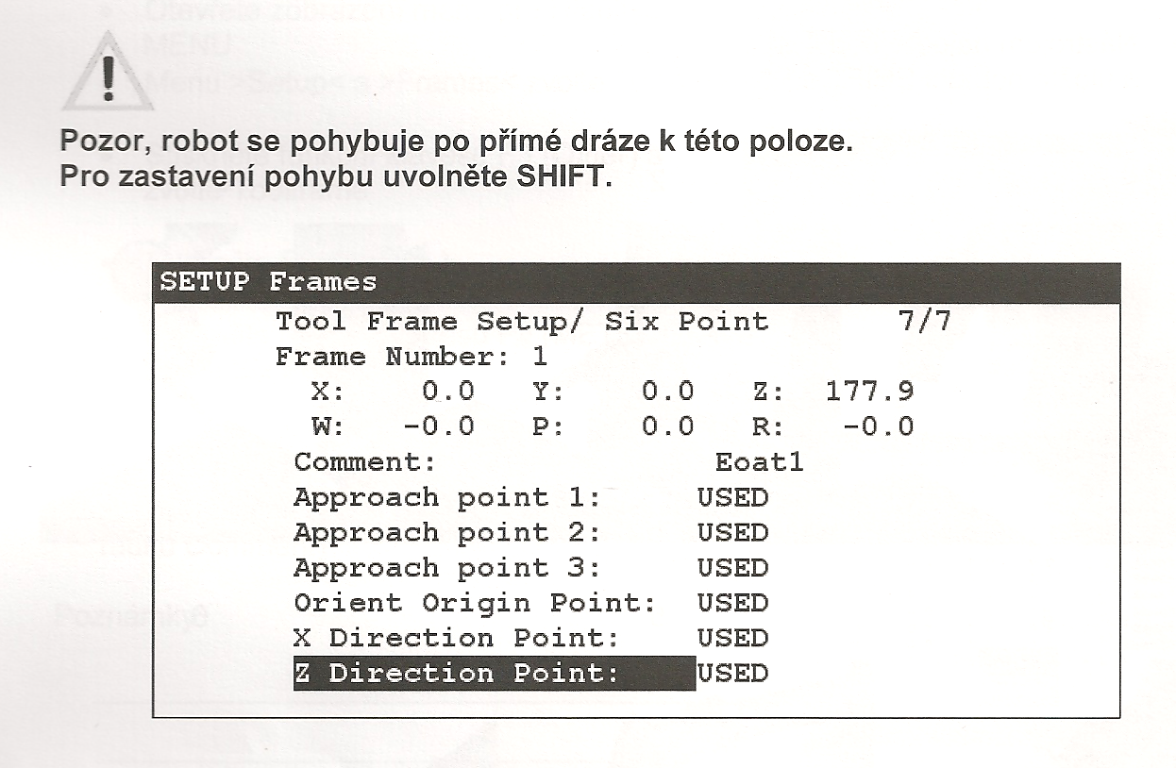
Zameranie nástroja
Prejdite zameriavacie body pre kontrolné účely
Dajte kurzor na APROACH POINT 1 a stlačte SHIFT + F4 (MOVE-TO)

Slide 20
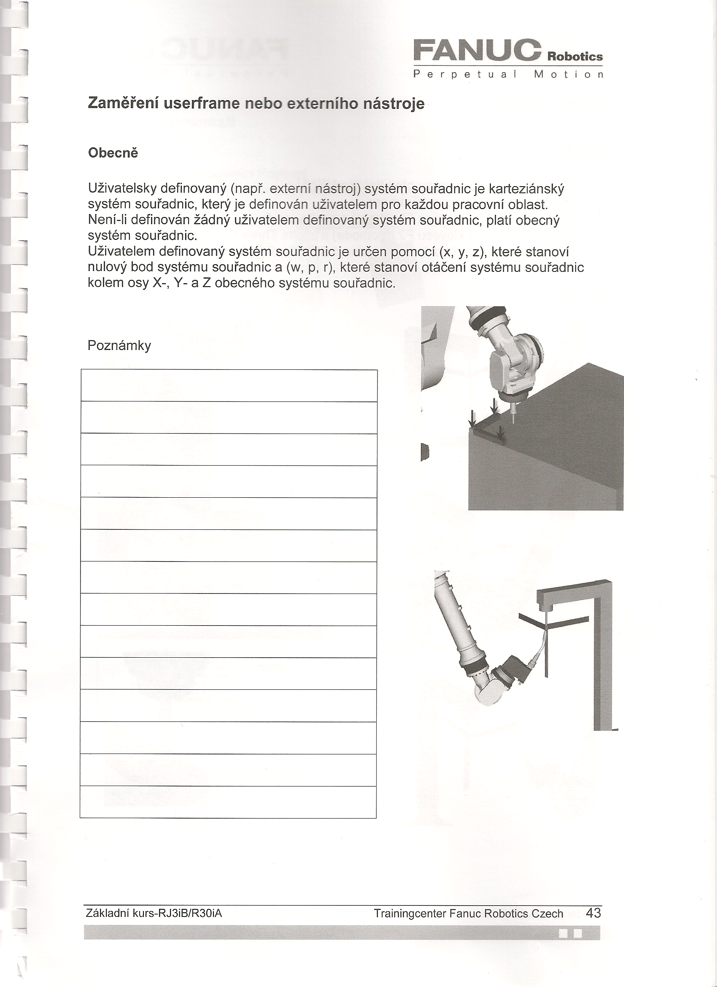
Zameranie userframe alebo externého nástroja
Užívateľsky definovaný systém súradníc je karteziánsky systém súradníc, ktorý je definovaný užívateľom pre každú pracovnú oblasť.
Ak nie je definovaný žiadny užívateľom definovaný systém súradníc, platí obecný systém súradníc.
Užívateľom definovaný systém súradníc je určený pomocou (x, y, z), ktoré stanovia nulový bod systému súradníc a (w, p, r), ktoré stanovia otáčanie systému súradníc okolo osy X-, Y- a Z obecného systému súradníc.

Slide 21
Zameranie userframe - prevedenie
Otvorte zobrazenie menu cez tlačidlo MENU
Zvoľte Menu ˃Setup< a ˃Frames<
Stlačte funkčnú klávesu F3 (Other) a zvoľte userframe
Stlačte funkčnú klávesu F3 (Methode) a zvoľte Three Point Methode
Nástrojom sa presuňte do bodu 1 až 3 a pomocou SHIFT + F5 (Record) uložte súradnice bodov.

Slide 22
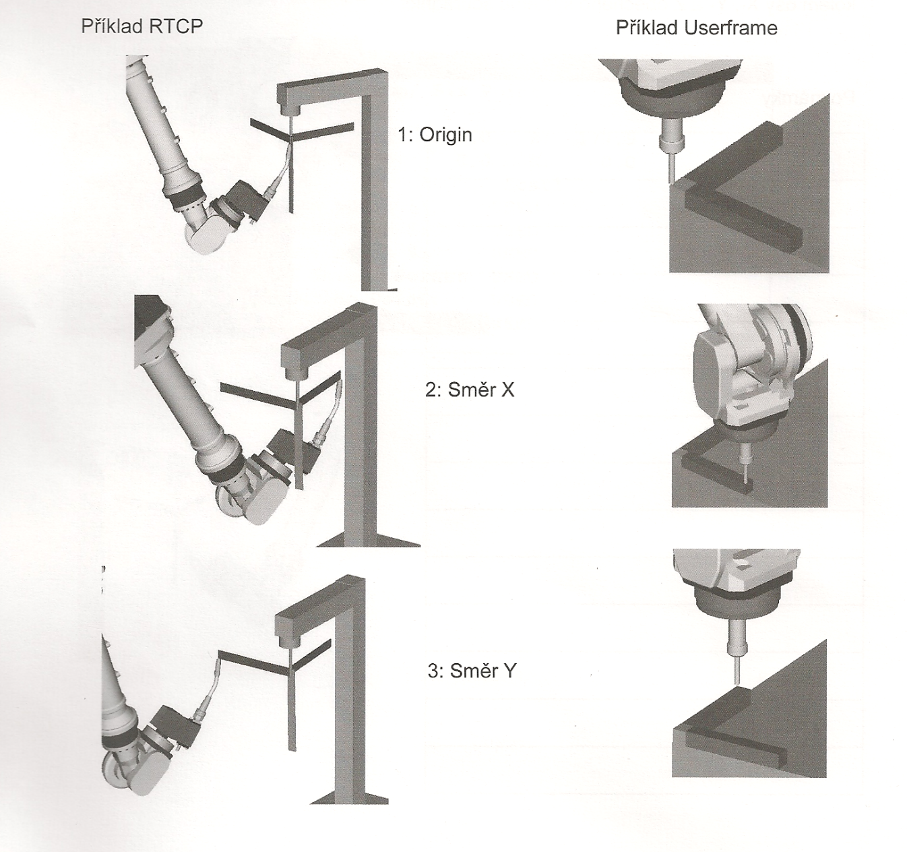
Zameranie userframe

Slide 23
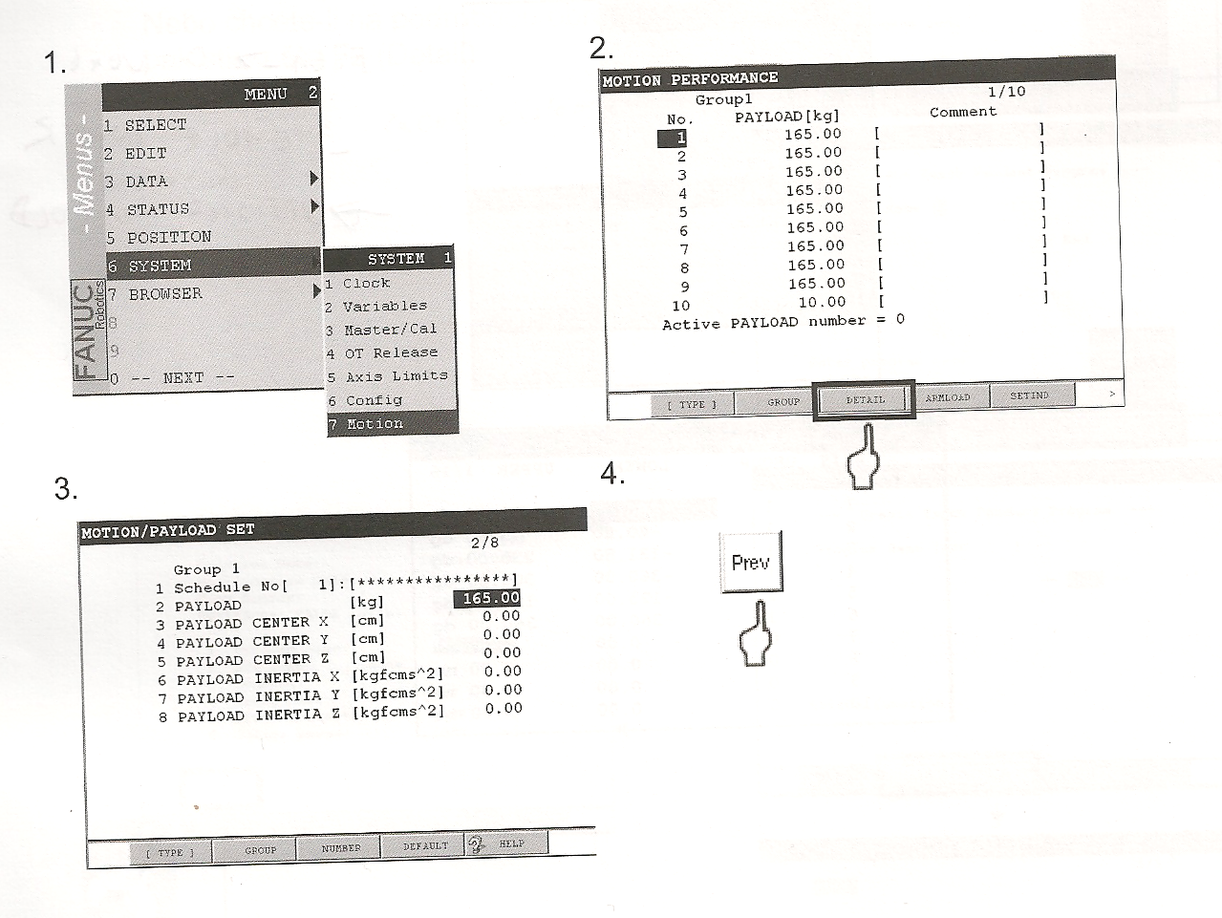
Nastavenie nosnosti
Postup: len zadanie hmotnosti!

